Slide 1
Capacitación Técnica:
“Fondo Chile Compromiso de Todos”
Ministerio de Desarrollo Social y Familia
Subsecretaría de Evaluación Social
División de Cooperación Público Privada

Slide 2
Obligaciones del Ejecutor
Cumplir con las bases administrativas y técnicas.
Rendición Técnica-Financiera mensual y final por medio de la plataforma
Difundir el proyecto con el logo del Ministerio, indicando que ha sido beneficiado por el fondo Chile Compromiso de Todos
Su uso debe ser PREVIAMENTE autorizado por el Ministerio.
Colaborar en las tareas de supervisión de la contraparte técnica.
Publicar el convenio, estados financieros, balance, y memoria de las actividades realizadas en el proyecto.

Slide 4
Transferencia e Inicio del Proyecto
Día 1 del Proyecto
Día de recepción de los recursos
La transferencia de los recursos se realizará cuando este totalmente tramitado el convenio con el Ministerio

Slide 5
Día 1
Recepción de los Recursos
15 días corridos
ENVIAR:
Anexo Nº 3: “Comprobante de recepción de recursos”
Copia documento Bancario que acredite la transferencia de los recursos en la fecha indicada (por ejemplo una cartola bancaria, estado de cuenta o un comprobante del banco)

Slide 6
Contrapartes
Contraparte Técnica: Profesional de la división de Cooperación Pública-Privada (DCPP)
Contraparte Financiera: Profesionales de la división de Administración y Finanzas (DAF)

Slide 7
Contrapartes
Contrapartes Técnica y Financiera del ejecutor pagadas por el Ministerio
Coordinadores designados en el formulario de postulación
Si se realizan modificaciones, deberá solicitar el cambio al Ministerio y enviar:
Carta explicando el motivo
CV de la persona nueva
Carta de renuncia

Slide 8
Entrega Informes Técnicos-Financieros
Informe Mensual
Deberán entregarse con sus respectivos respaldos técnicos y financieros, en el plazo máximo de 20 (veinte) días corridos posteriores al último día hábil de cada mes
Informe
final
Dentro de los 30 (treinta) días corridos siguientes al término de la ejecución del Proyecto, la institución ejecutora deberá entregar a la contraparte técnica un Informe Final.

Slide 9
¿Qué se debe considerar para las rendiciones mensuales?
Estado de las actividades comprometidas en el mes de rendición
Estado avance presupuesto ejecutado en el periodo
Medios de verificación de actividades realizadas en el periodo
Cantidad de participantes alcanzados a la fecha
Se debe rendir aunque no existan actividades o movimientos financieros
Comprobantes de las rendiciones financieras

Slide 10
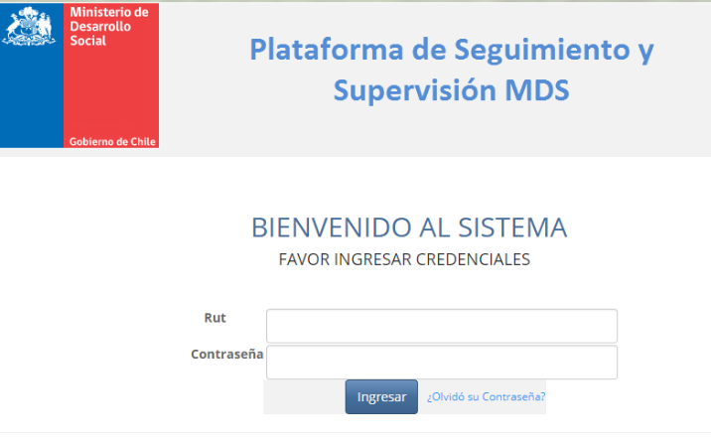
Todos los meses se rinde de la misma manera

Slide 11
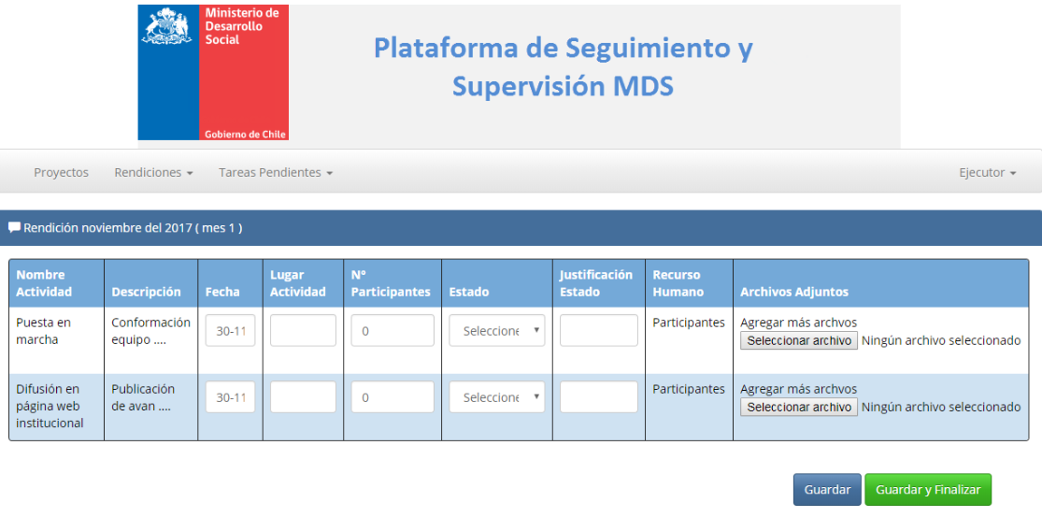
Plataforma de Seguimiento de Informes

Slide 12
Informes
En la plataforma se debe rendir primero lo técnico, ya que lo financiero se habilita después
Representante legal tiene la capacidad y obligación de revisar y validar lo rendido por la institución con firma digital
Una vez aprobado lo técnico y lo financiero por parte del representante legal, se envía rendición del Ministerio
La rendición financiera (mensual) se debe rendir en la plataforma 20 (veinte) días corridos posteriores al último día hábil de cada mes
Se podrán subsanar observaciones 3 veces
Todas las aprobaciones y observaciones serán por plataforma

Slide 13
Revisión de Informes
Ingreso informe vía plataforma
Para los Informes mensuales técnicos, se dispondrá de 15 (quince) días corridos para aprobar u observar, desde la fecha de recepción del informe
Para los informes mensuales financieros, se dispondrá de 30 (treinta) días corridos para emitir su aprobación u observaciones al informe, desde la fecha de recepción del mismo
Respecto de la revisión del Informe Final la DCPP responsable de revisar los aspectos técnicos y la DAF aspectos financieros en donde se dispondrá de 30 (treinta) días corridos contados desde la fecha de recepción del informe final

Slide 14
Incumplimiento
Si no se efectúan actividades comprometidas en el proyecto sin justificación.
2 informes Técnicos-Financieros atrasados.
Incumplimiento de algunas obligaciones establecidas en las bases y el convenio.
El Ministerio podrá aplicar sanciones y exigir devolución de los recursos.
El incumplimiento por parte de la entidad adjudicataria, faculta al Ministerio a hacer efectivas las garantías señaladas en el numeral 9.3 de las Bases del concurso.

Slide 15
Garantías
Siempre debe estar vigente la garantía
Extensión de Plazo de Proyecto
Atraso de Informes y Rendiciones
Extensión por seis meses y que cubra los montos observados, rechazados y saldo no ejecutado. Hasta que todos los informes hayan sido aprobados y/o rechazados en forma definitiva.

Slide 16
Supervisión y Seguimiento
Reunión inicial entre ejecutor y representante de la subsecretaría para revisar proyecto, evaluar mejoras o modificaciones, resolver dudas y consultas.
Todo proyecto podrá recibir al menos, 1 visita de supervisión, con contrapartes y participantes directos del proyecto.
Establecer diálogo constructivo con las contrapartes, asistir a ejecutores, monitorear y evaluar el cumplimiento de los convenios, transparentar avances, resultados y resguardar los recursos públicos asignados.

Slide 17
Criterios de
Supervisión
Que las actividades se desarrollen en relación a los objetivos y productos (resultados) del proyecto para su adecuada realización
Que el proyecto genere valor público: redes y cooperación con otras entidades estatales, empresariales o sociales, especialmente en el marco de su territorio, buscando generar mejores resultados en el proyecto
Que las actividades hayan contado con participación o colaboración
de la comunidad
Que el modelo de intervención o investigación utilizado funcione correctamente
Registro del proceso de ejecución del proyecto (seguimiento-sistematización), así como de los ingresos y gastos de la iniciativa
Realización de evaluación participativa con participantes (beneficiarios/as)
Que la institución demuestre capacidad para ejecutar correctamente el proyecto

Slide 18
Tipos de Modificación
Las modificaciones deben ser presentadas por plataforma. Estas también, deben ser validadas por el representante legal.
1) Presupuestaria
Se puede solicitar modificación del destino original de los gastos. Cuando se solicite modificar, crear un nuevo sub ítem o traspasar un monto desde un ítem a otro, se deberá solicitar modificación, previa presentación de antecedentes que lo justifique y que lo demuestre que no se altera de manera sustancial la naturaleza del proyecto. Mientras que para reasignar dentro un mismo ítem solo deberá informar a las contrapartes a través de correo electrónico.
Debe ser aprobado por la contraparte técnica, en forma previa al gasto respectivo.

Slide 19
Tipos de Modificación
2) Actividades, beneficiarios y/o equipo de trabajo
La modificación no debe alterar los objetivos, cobertura y naturaleza del proyecto. Debe ser autorizada por la contraparte técnica, previa revisión de antecedentes.
¡Ejemplo!:
Si requiere contratar una persona con otra profesión/ocupación que la establecida en el proyecto, debe solicitar modificación. Si cambia la persona contratada, pero quien la reemplaza tiene la misma profesión/ocupación definida en el proyecto, se debe notificar y entregar antecedentes (como carta de renuncia del saliente, y CV del entrante).

Slide 20
Tipos de Modificación
3) Plazo de ejecución del proyecto
Se podrá solicitar una sola vez, deber ir acompañada de los respaldos que lo justifiquen.
Esta solicitud debe realizarse mínimo días de corrido antes de que finalice la ejecución del proyecto.
La ejecución del proyecto no puede ser mayor a 12 meses. Los proyectos de 12 meses, no podrán solicitar extensión de plazo.
En el caso de que la prórroga se acepte y según corresponda, el ejecutor deberá mantener vigente la garantía, deberá renovar o endosar según corresponda, en las mismas condiciones que la anterior.
10

Slide 21
Difusión
Fondo Chile Compromiso de Todos 2019
Difusión del proyecto en radios, por cada transmisión, se hará una mención sobre la fuente de financiamiento que permite ejecutar los proyectos del fondo.
Siempre debe ir el logo del Ministerio y debe ser un 20% menos del ancho del logo de la institución y nunca medir menos de 2cm de alto.
Todo material de difusión debe ser aprobado por escrito por la contraparte técnica.
La solicitud debe ser enviada vía correo electrónico.
“Este proyecto es financiado por el Gobierno de Chile a través del fondo Chile Compromiso de Todos 2019, Ministerio de Desarrollo Social y Familia”.

Slide 22
Cierre del Proyecto
Finalizado el proyecto, la institución debe entregar informes finales Técnico-Financiero, estos deben ser coincidentes con las actividades e inversión realizada.
El Ministerio deberá aprobar el cierre del proyecto, mediante acto administrativo, sobre la base de la revisión y análisis de los informes enviados.

Slide 23
Cierre del Proyecto
Para efectuar el cierre de proyecto en aquellos casos hayan saldos no ejecutados, no rendidos, gastos observados y/o rechazados, la institución ejecutora deberá devolver los recursos a la cuenta corriente del Ministerio que se indique en su momento.

Slide 24
Gracias

